Slide 1
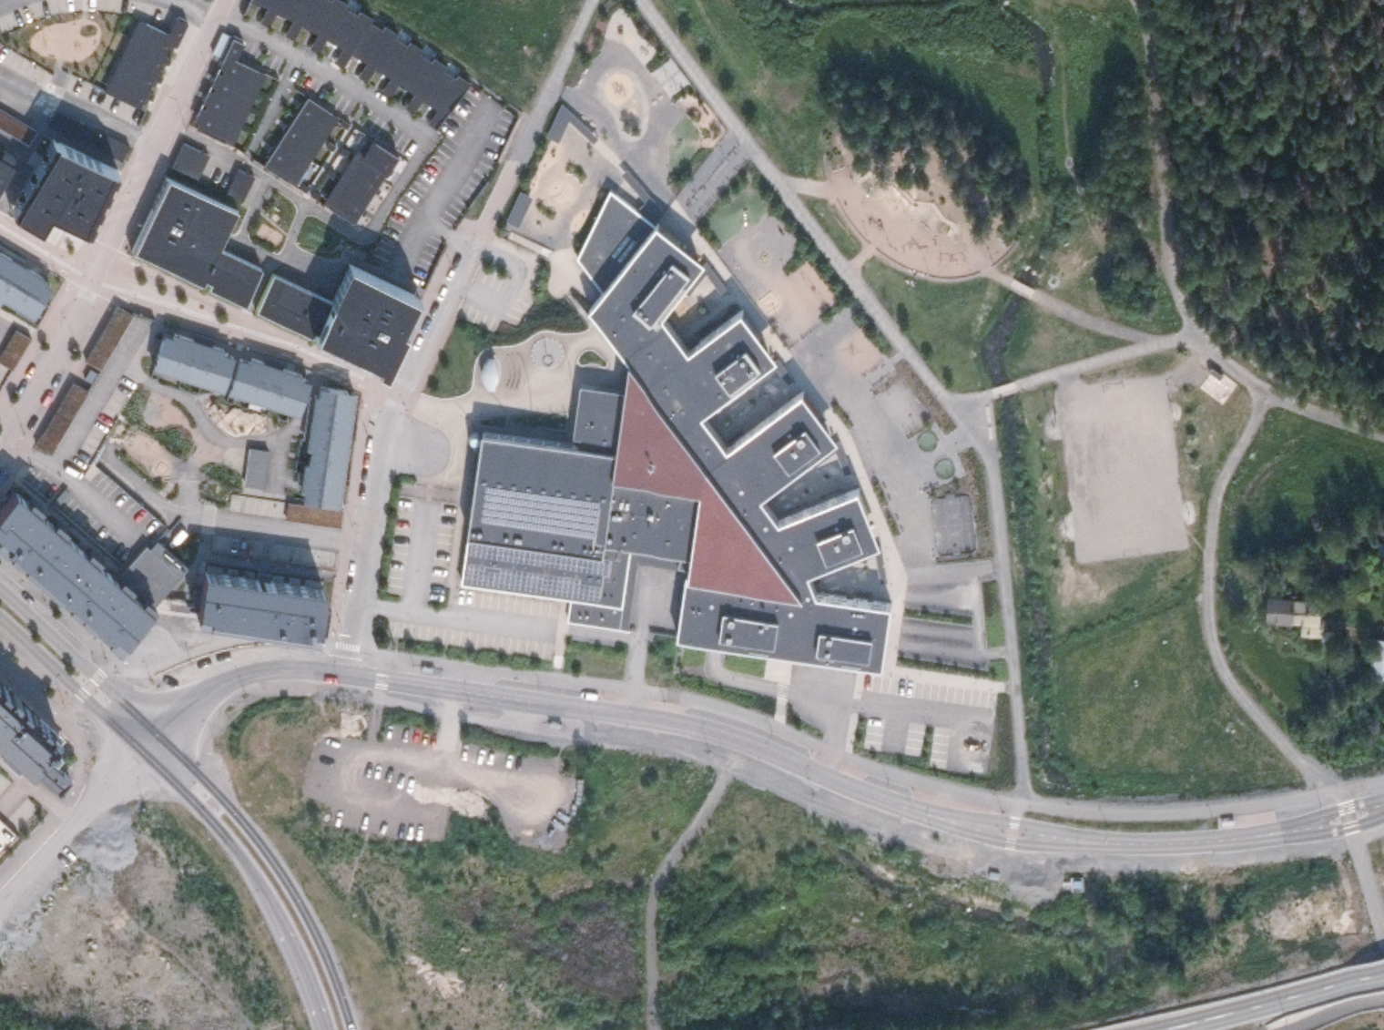
Ei pysäköintiä tähän
Näihin voi pysäköidä jos tilaa

Slide 2
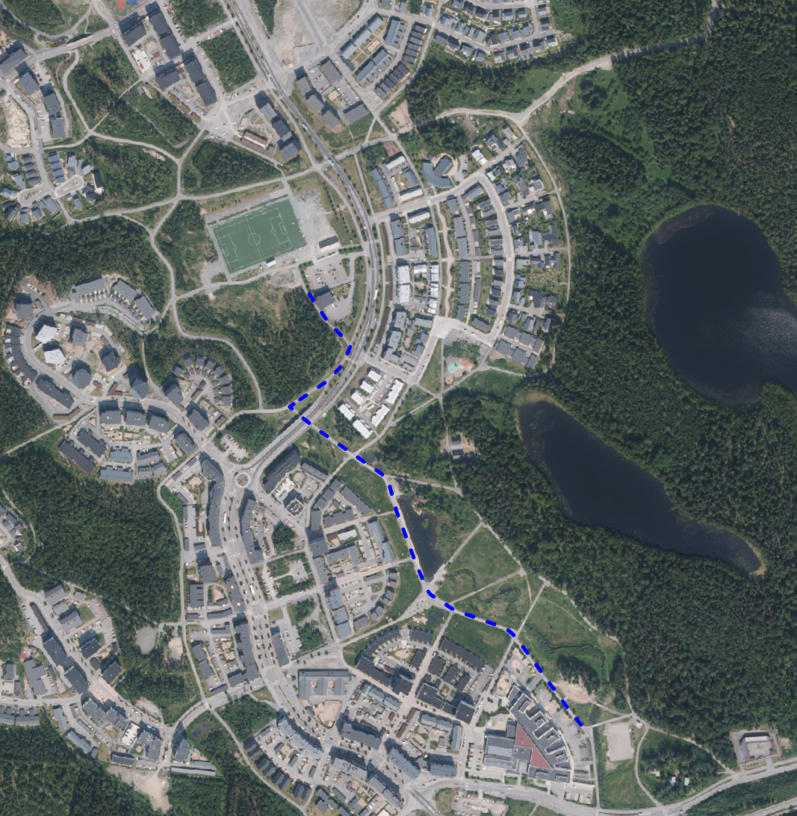
Ilves-kentällä on lisää pysäköintitilaa, matkaa Vuores-talolle noin 1km

